Slide 1
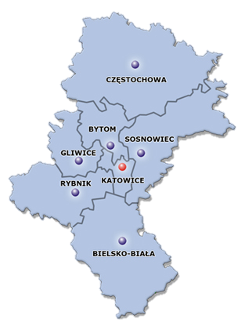
Kuratorium Oświaty w Katowicach
Delegatura w Częstochowie
Częstochowa, 23 października 2020 r.

Slide 2
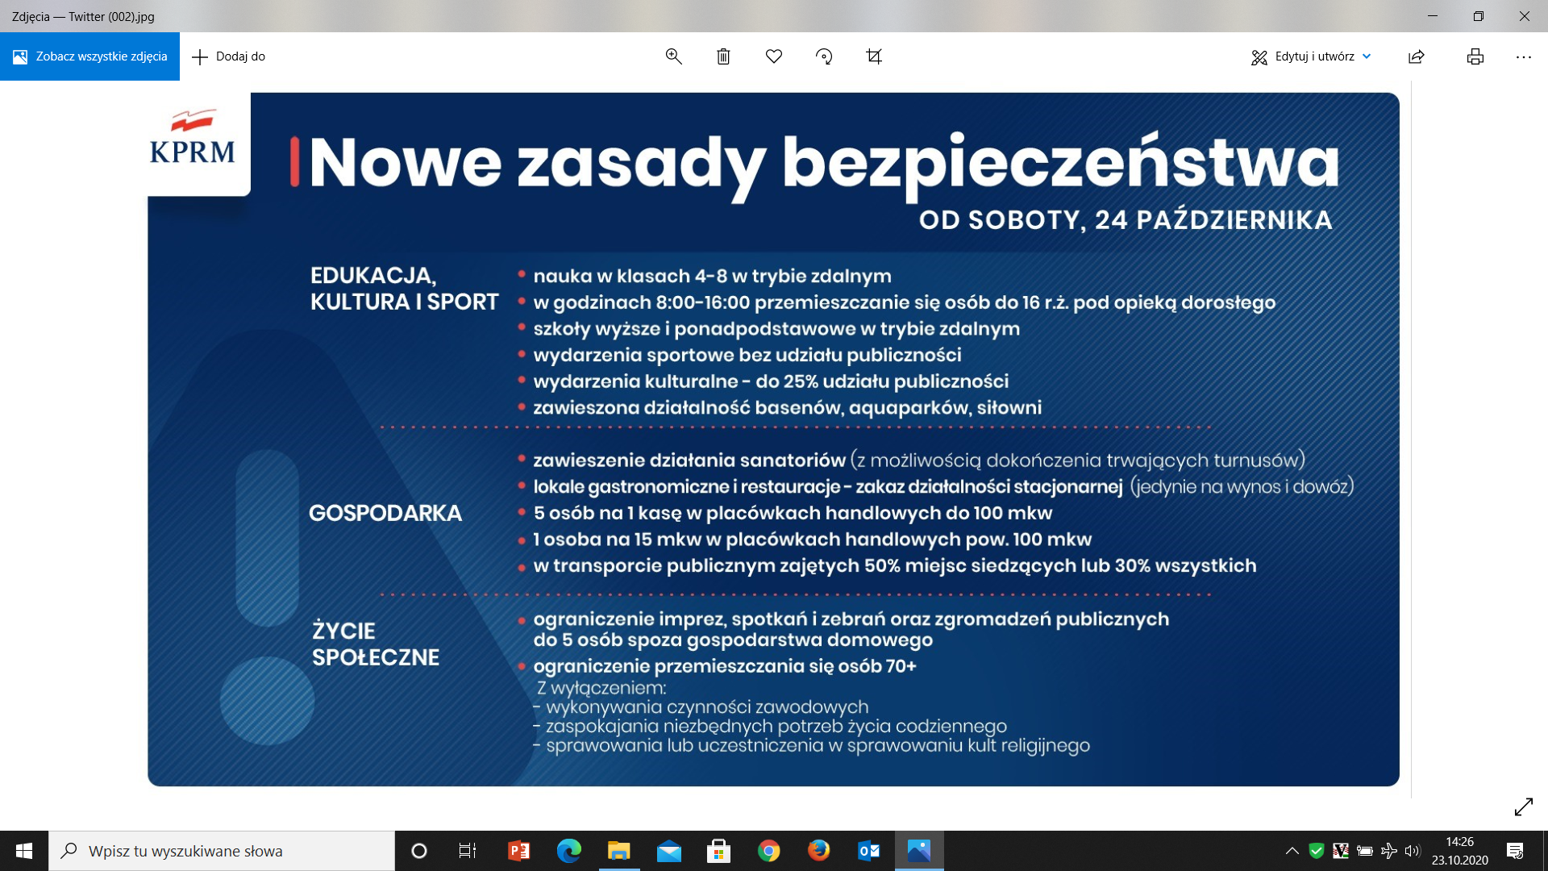

Slide 3
Organizacja nauczania od poniedziałku 26.10. 2020 r.
Szkoły ponadpodstawowe – wszystkie klasy w całości nauka zdalna.
Szkoły podstawowe – klasy IV-VIII nauka zdalna.
Przedszkola, klasy I-III pracują stacjonarnie
Planowany termin zawieszenia – 2 tygodnie (26 października – 8 listopada).
Możliwość (do decyzji dyrektorów) konsultacji dla maturzystów.
Zakaz poruszania się bez opieki dorosłych do 16 roku życia w godz. 8.00 do 16.00.
.

Slide 4
Stacjonarnie pracują:
Przedszkola, klasy I-III SP, szkoły specjalne, specjalne ośrodki szkolno-wychowawcze, młodzieżowe ośrodki wychowawcze, szkoły artystyczne, sportowe, mistrzostwa sportowego, odbywa się praktyczna nauka zawodu.
UWAGA!
Dyrektorzy szkół specjalnych i specjalnych ośrodków szkolno-wychowawczych będą mogli sami w tym okresie decydować o trybie nauczania w klasach IV-VIII szkół podstawowych i ponadpodstawowych.

Slide 5
Rozporządzenie ukaże się 23.10.2020 r. na https://rcl.gov.pl/

Slide 6
Stacje zdalnego nauczania
Rozporządzenie Ministra Edukacji Narodowej z dnia 12 sierpnia 2020 r. w sprawie czasowego ograniczenia funkcjonowania jednostek systemu oświaty w związku z zapobieganiem, przeciwdziałaniem i zwalczaniem COVID-19
od 16.10. 2020 r.
§ 2 ust. 3f. W przypadku szkół ponadpodstawowych i szkół podstawowych dla dorosłych, o których mowa w § 1a i § 1b, w odniesieniu do uczniów, którzy z uwagi na rodzaj niepełnosprawności lub brak możliwości realizowania zajęć z wykorzystaniem metod i technik kształcenia na odległość, o których mowa w ust. 3a, w miejscu zamieszkania, dyrektor szkoły ma obowiązek:
1)zorganizować zajęcia w szkole lub
2)umożliwić uczniowi realizację zajęcia z wykorzystaniem metod i technik kształcenia na odległość na terenie szkoły.

Slide 7
Wsparcie dla uczniów, w tym z niepełnosprawnością
Dla uczniów, którzy ze względu na niepełnosprawność lub np. warunki domowe nie będą mogli uczyć się zdalnie w domu, dyrektor będzie zobowiązany zorganizować nauczanie stacjonarne lub zdalne w szkole (z wykorzystaniem komputerów w szkole).

Slide 8
Kształcenie zawodowe
W przypadku szkół prowadzących kształcenie zawodowe, placówek kształcenia ustawicznego i centrów kształcenia zawodowego zajęcia z zakresu kształcenia zawodowego organizowane w formie zajęć praktycznych prowadzi się z wykorzystaniem metod i technik kształcenia na odległość wyłącznie w zakresie, wynikającym z możliwości realizacji wybranych efektów kształcenia z wykorzystaniem tych metod i technik- program nauczania .

Slide 9
UWAGA!
W okresie od 24 października do 8 listopada br. uczniowie branżowych szkół I stopnia będący młodocianymi pracownikami są zwolnieni z obowiązku świadczenia pracy na mocy art. 15f specustawy z dnia 2 marca 2020 r. o szczególnych rozwiązaniach związanych z COVID-19.

Slide 10
Rządowy Program Aktywna Tablica
wsparcie finansowego na zakup laptopów wraz ze sprzętem umożliwiającym przetwarzanie wizerunku i głosu lub sprzęt który był do kupienia w poprzedniej edycji.
kwota na 2020 r. 35 mln. zł. Program będzie finansowany w 80 procentach ze środków budżetu państwa (max. kwota dofinansowania na szkołę 14 tys.) i w 20 procentach z wkładu własnego (rzeczowy lub finansowy) organów prowadzących szkołę.
dyrektorzy szkół i jednostki samorządu terytorialnego otrzymały wczoraj stosowną dokumentację do programu.
Beneficjenci Programu w 2020 roku: (szkoły publiczne i niepubliczne)
szkoły podstawowe, które nie otrzymały wsparcia finansowego
w poprzedniej edycji programu w latach 2017-2019;
szkoły ponadpodstawowe;
Harmonogram Programu w roku 2020:
szkoły wnioskują o udział w Programie do organów prowadzących – do 27 października br.;
organy prowadzące składają wnioski ze szkół do wojewodów – do 29 października br.;
kwalifikacja wniosków przez wojewodów – do 3 listopada br.;
przekazanie środków finansowych na zakup pomocy dydaktycznych – do 30 listopada 2020 r.

